Slide 1
Анализ эффективности выполнения противоэпизоотических мероприятий. Мероприятия, направленные на развитие внебюджетных источников финансирования ГБУ ЛО «СББЖ Лужского района». Задачи на 2020 год.

Slide 2
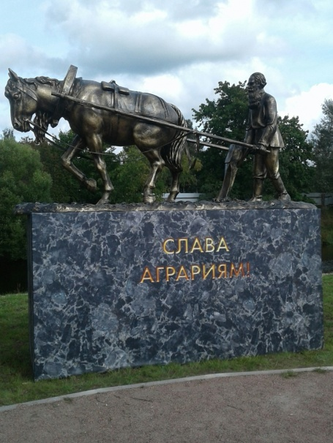
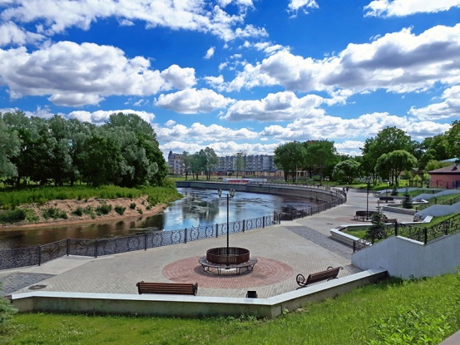
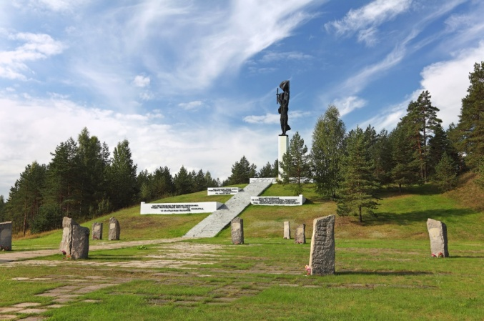
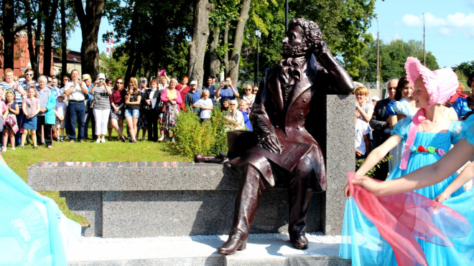
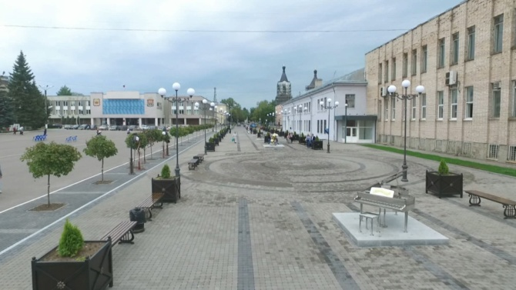
Город Луга и Лужский район является крупным
транспортным узлом, расположен на стыке трех областей

Slide 3
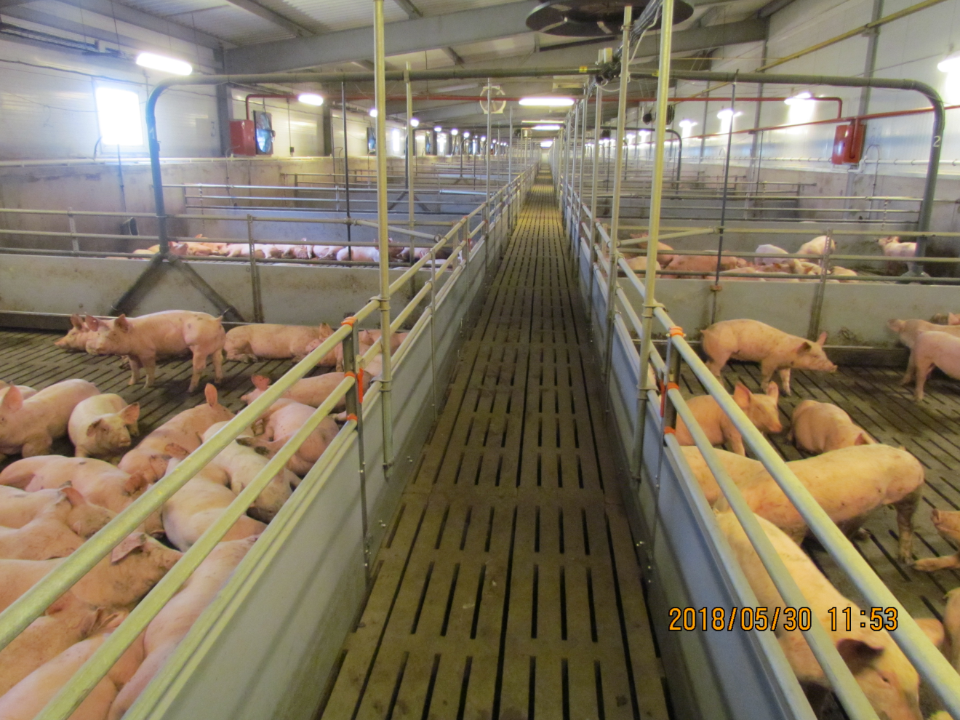
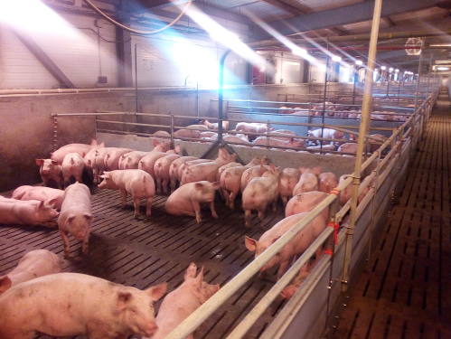
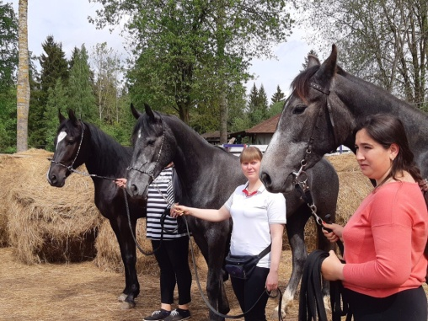
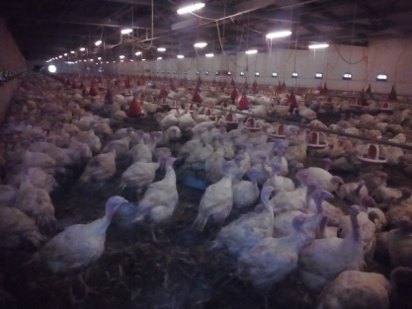
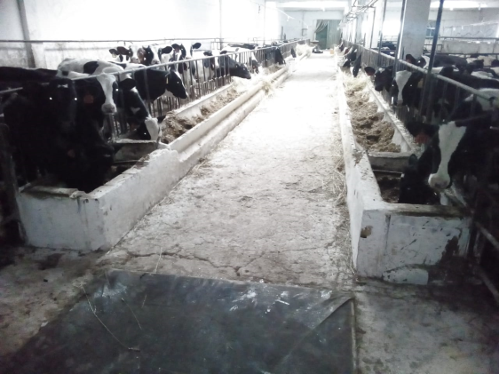
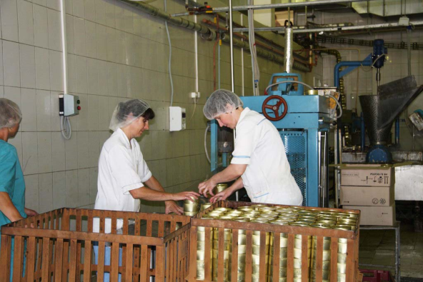
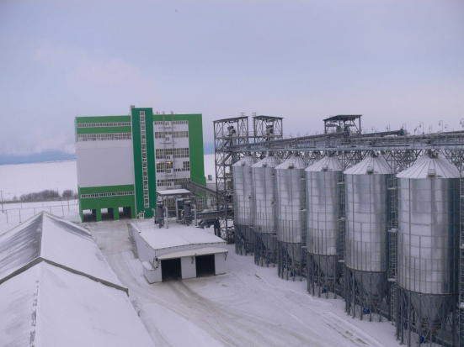
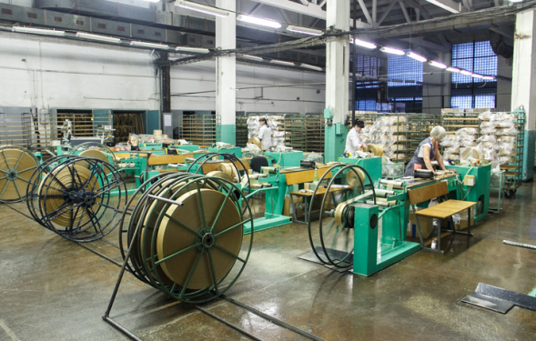
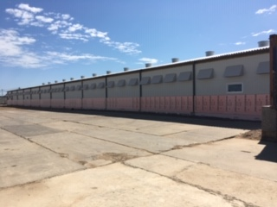
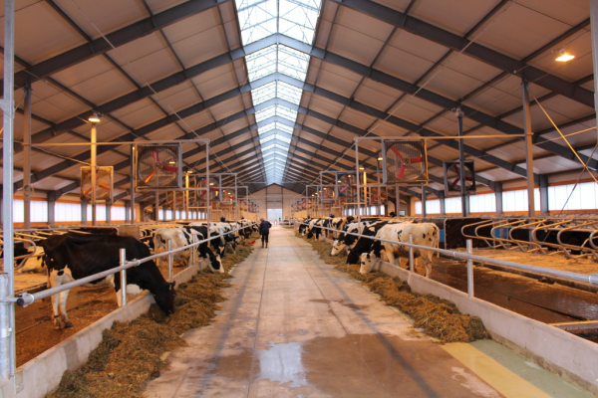
ООО А/Х «Приозерный
ООО конный завод«Калгановский»
ООО «Конкорд»
АО «Рассвет»
ПО «Лужский КЗ»
ОАО «Лужский ККЗ»
Завод «Белкозин»
ООО «Идаванг Луга»
ЗАО ПЗ «Ручьи»

Slide 4
Перечень поднадзорных предприятий ГБУ ЛО «СББЖ Лужского района» по состоянию на 01.01.2020 года
№ п/п | Наименование объекта | Количество
1 | Скотоводческие сельхозпредприятия | 9
2 | Свиноводческие предприятия | 2
3 | Птицеводческие хозяйства | 1
4 | Звероводческие хозяйства | 1
5 | Коневодческие хозяйства | 1
6 | Рыбоводные хозяйства | 1
7 | Предприятия по производству зерна | 2
8 | Молокоперерабатывающие предприятия | 2
9 | Комбикормовый завод | 1
10 | Животноводческие хозяйства различных форм собственности | 655
11 | Мясоперерабатывающие предприятия | 1
12 | Предприятие по переработке и утилизации биологических отходов | 1
13 | Лабораторий ВСЭ | 3
14 | Крестьянские (фермерские) хозяйства | 32
15 | Рынки | 3
16 | Завод «Белкозин» (переработка спилка со шкур крс) | 1
17 | Охотхозяйства | 6
18 | Частная ветеринарная лечебница | 1
19 | Склад по хранению и реализации комбикормов | 10
20 | Зооцентр (содержание зверей, лошадей, зоопарковых животных) | 1
21 | Садоводства | 89
22 | ВПП (Ветеринарно-полицейский пост) | 1
23 | Питомник в/ч (содержание собак) | 1
24 | Торговые точки, реализующие подконтрольную продукцию | 552
Итого |  | 1377

Slide 5
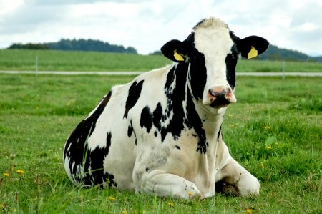
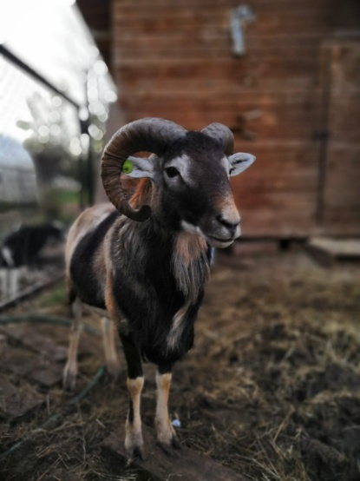
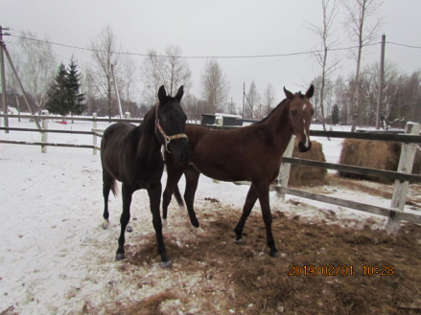
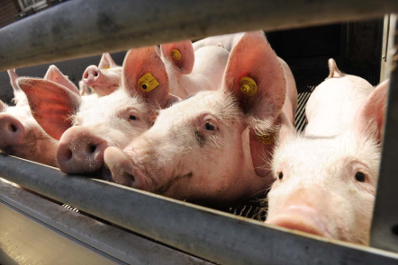
Поголовье с/х животных, птиц, пушных зверей в с/х предприятиях и частном секторе Лужского района на 01.01.2020 г.
Виды животных | Поголовье животных и птиц, гол. |  |  |  | Итого 2019 г. гол.
 | с/х предприятия | +/- к 2018 г. | ЛПХ, КФХ | +/- к 2018 г.
КРС | 21365 | +269 | 1058 (коров 364) | +269 | 22423
МРС | 119 | +25 | 1623 | +341 | 1742
Свиньи | 37724 | +17612 | 172 | -66 | 37896
Лошади | 103 | +22 | 116 | 0 | 219
Кролики | - | - | 2002 | -2021 | 2002
Пчелы (пчелосемей) | - | - | 1757 | +257 | 1757
Птица | 19414 | +19414 | 12833 | -26065 | 32247
Пушные звери | - | -1300 | - |  | -

Slide 6
Штатная численность работников ГБУ ЛО «СББЖ Лужского района
Средний возраст 46 лет Уволено 5 чел.
Принято на работу 5 чел Ушло на пенсию 1 чел
Повысили квалификацию 7 чел. основных работников (всего за 5 лет 94% - 31 чел. из 33)

Slide 7
Субсидия на выполнение государственного задания в 2019 году

Slide 8
Вакцинации

Slide 9
Распределение субсидии по отдельным вакцинациям

Slide 10
Проведение дезинфекции
№ п/п | Наименование хозяйства | Обработано по г/з, м2
1 | ООО "Правда" | 1 700
2 | АО ПЗ "Рапти" | 13 900
3 | ОАО "Волошово" | 3 600
4 | ЗАО П/З "Ручьи" | 10 000
5 | СПК" Оредежский" | 8 678
6 | ОАО "Рассвет" | 88 817
7 | ООО АХ"Приозерный" | 83 320
8 | КФХ «Брод» | 6 650
9 | ООО «Идаванг Луга» | 1 600
 | ИТОГО | 222 805

Slide 11
Обследования и поголовье в ЛПХ всего проведено 1906 обследований
Обследования
Поголовье свиней

Slide 12
Задержано грузов без ВСД: МРС (овцы) 20 голов от ИП Гасимов Псковская обл. Груз отправлен обратно поставщику в сопровождении сотрудников ГИБДД
Работа ветеринарно-полицейского поста в 2019 г.
Досмотрено подконтрольных грузов
Подконтрольный груз | Подвергнуто досмотру
КРС | 4 309гол
Свиньи | 147 030 гол
Мясо и субпродукты | 389 853 кг
Молоко и молочная продукция | 10573,045 т
Яйцо куриное | 753992 шт.
Колбасные изделия и консервы | 107,830 т
Корма и зерно | 9099,96 т
Растительная продукция | 15,234 т

Slide 13
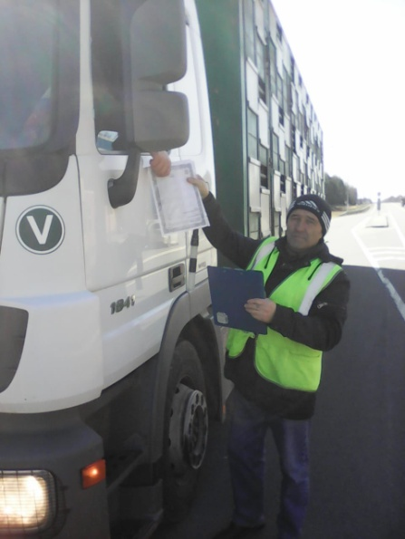
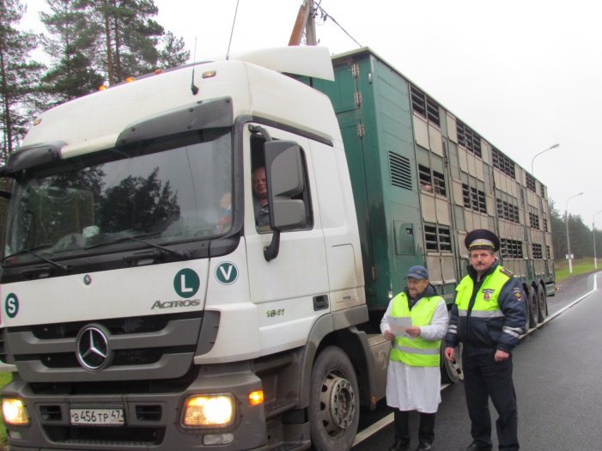
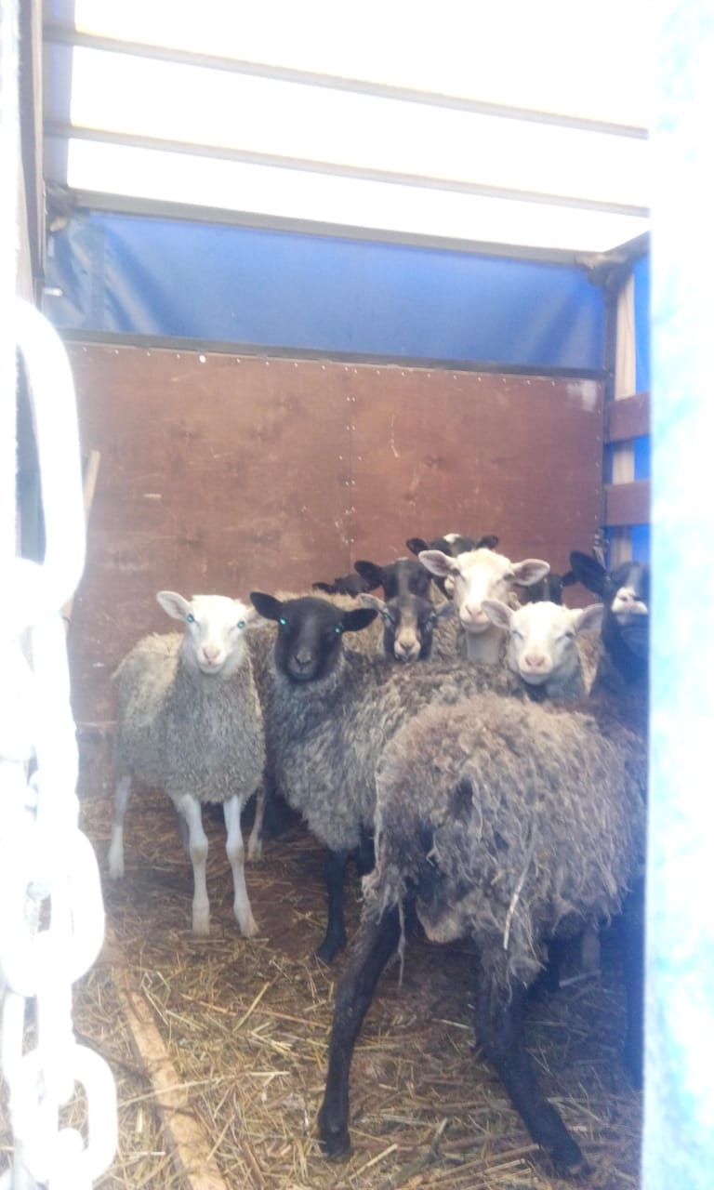
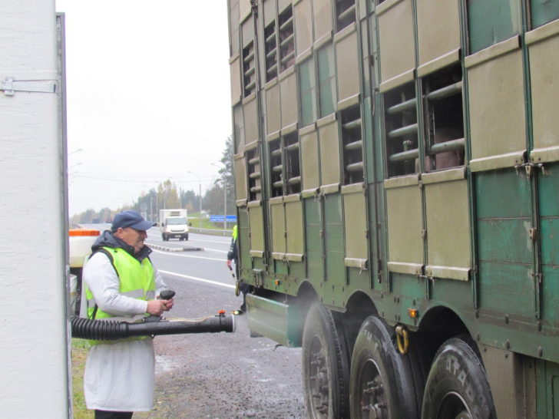
Работа ветеринарно-полицейского поста

Slide 14
Оформление ветеринарных сопроводительных документов в системе ФГИС «Меркурий»

Slide 15
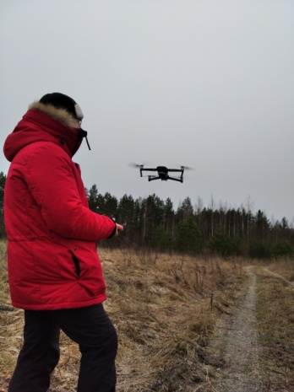
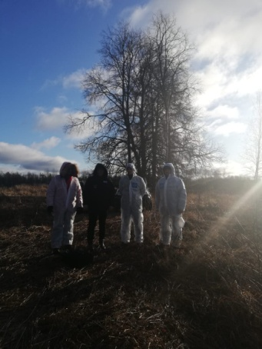
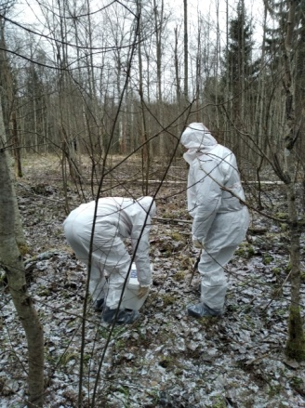
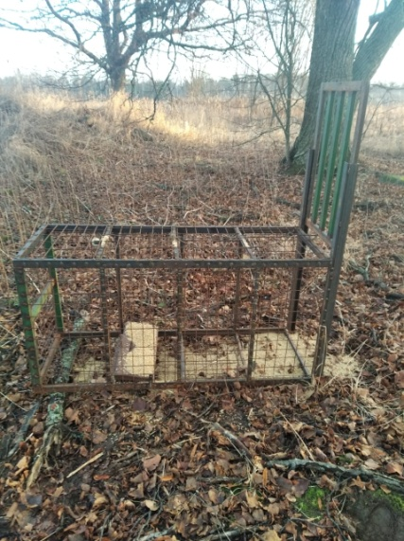
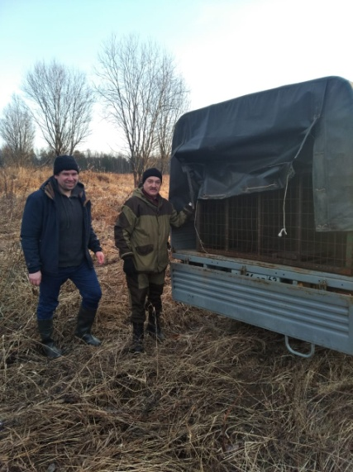
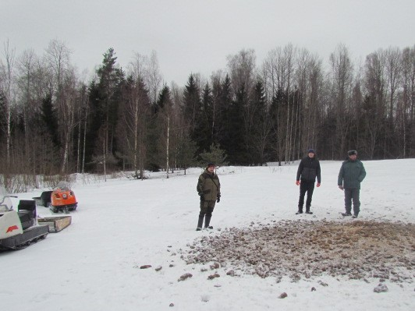
Мероприятия по недопущению распространения АЧС в ФЗ «Мшинское болото»
Мониторинг территории, живоловушки, отбор проб

Slide 16
Учет численности и падежа кабанов в охотхозяйствах
Охотхозяйства, федеральный заказник | Численность кабана на 01.03.19 (+/- к 2018 г.) | Площадь угодий, тыс.га | Добыто за 2019 г. | Обнаружено трупов | Плотность кабана гол.на 1000га
МОО «ЛООиР» | 65 (-57) | 263,92 | 6 | 5 утонувшие | 0,22
ООО «Ранчо-Охота» | 14 (-65) | 78,55 | - | - | 0,18
Общедоступные охотничьи угодья | 14 (-24) | 24,9 | - | - | 0,56
АО «ПЗ «Рапти» | 60 (+25) | 44,7 | 51 | 3 | 0,2
ООО «Вираж» | 14 (-3) | 31,67 | 7 | - | 0,22
МО «ВОО ОСОО» | 22 (-24) | 86,25 | 3 | - | 0,26
ФЗ «Мшинское болото» | 40 (по данным специалиста Росприроднадзора) | 67,00 | - | 3 | 0,55
ИТОГО по Лужскому району | 229(-108) | 596,99 | 67 | 8 | 0,38

Slide 17
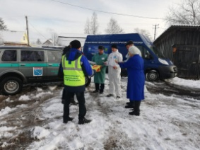
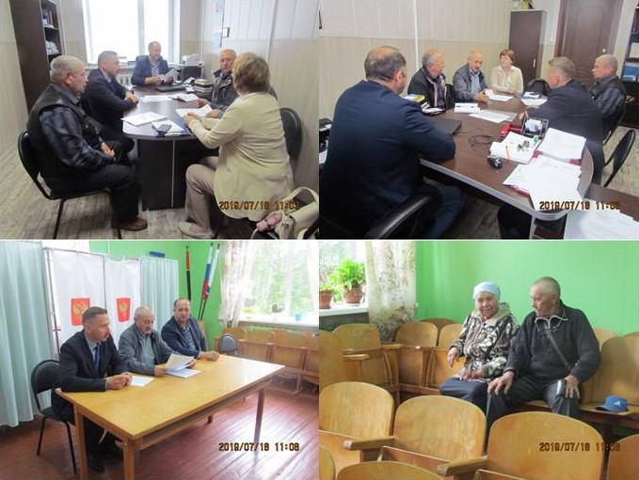
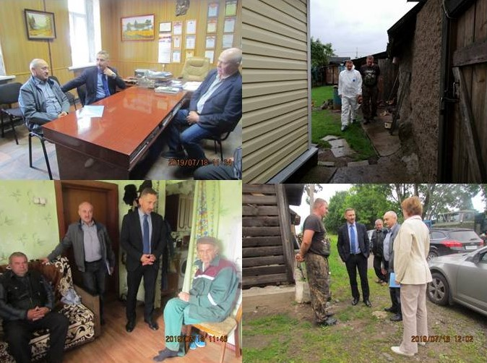
Работа по перепрофилированию свиноводческих хозяйств
Ликвидировано :
- в 2016 г. – 15 гол.;
- в 2017 г. - 41 гол. в 1 КФХ
- в 2018 г. – 130 гол. в 13 ЛПХ, 1 КФХ
- в 2019 г. – 52 гол. в 8 ЛПХ

Slide 18
Работа по созданию буферных зон
 | 5-ти км зона |  | 10-ти км зона
 | Кол-во ЛПХ | Кол-во свиней | Кол-во ЛПХ | Кол-во свиней
ООО «Агрохолдинг Приозерный» | - | - | - | -
ООО «Идаванг Луга» | - | - | - | -
Псковская область | 1 | 8 | 3 | 23
Новгородская область | 1 | 4 | 8 | 21

Slide 19
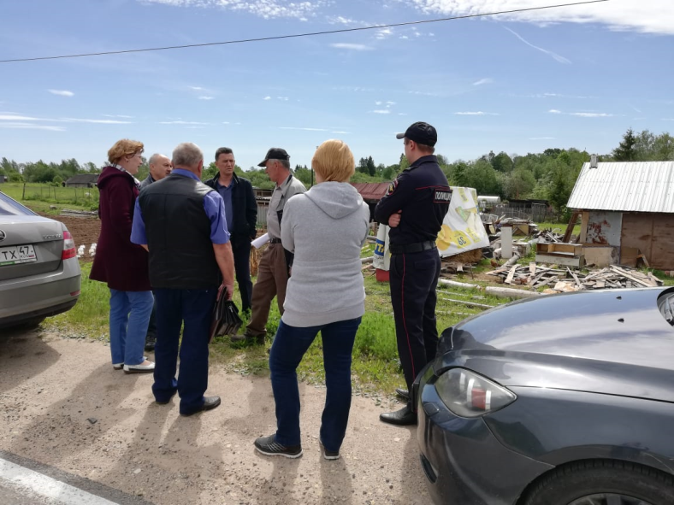
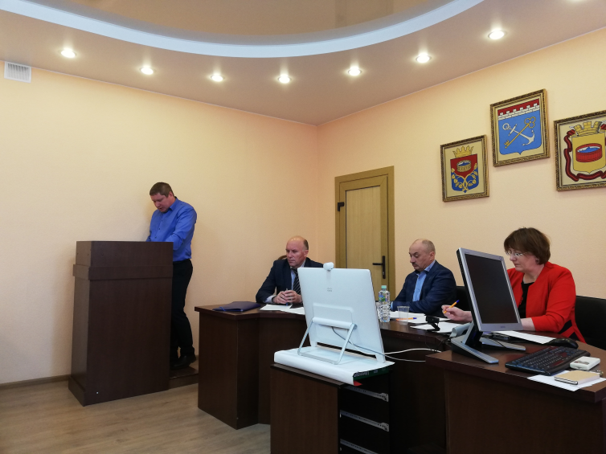
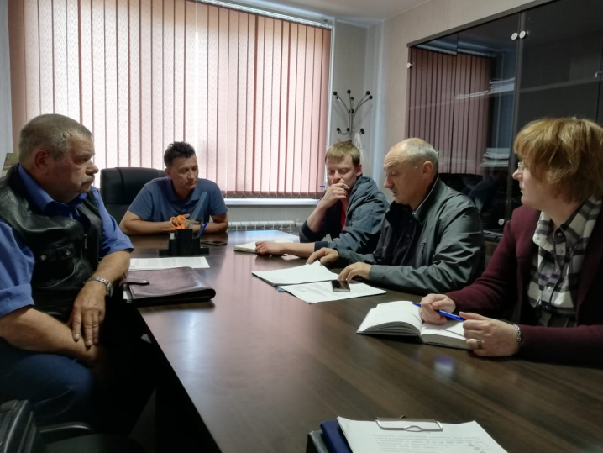
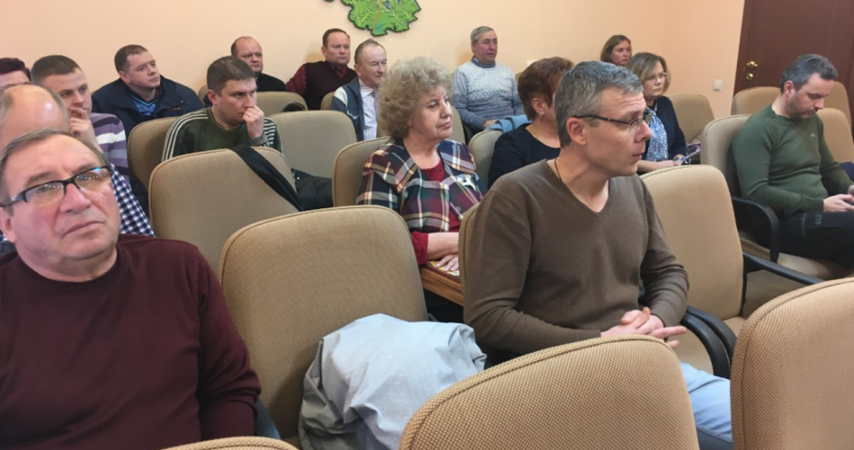
В 2019 году состоялось 8 заседаний противоэпизоотической комиссии.

Slide 20
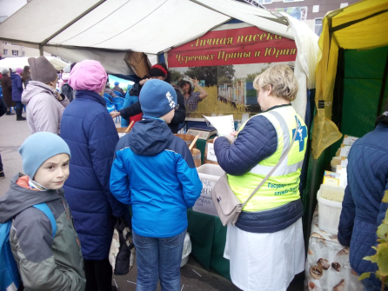
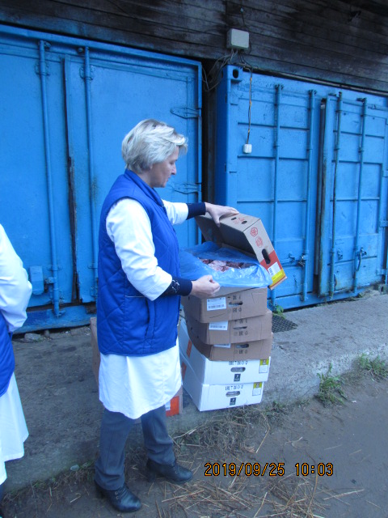
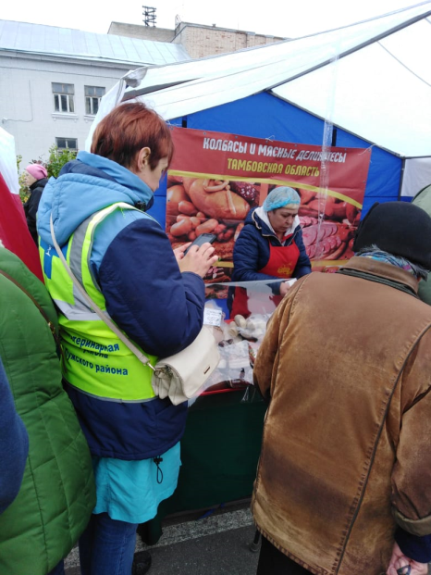
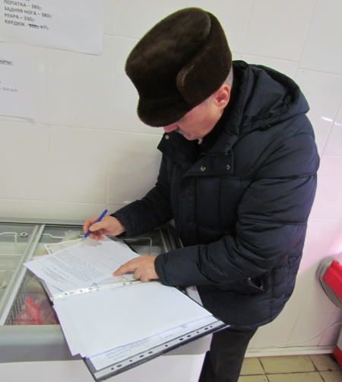
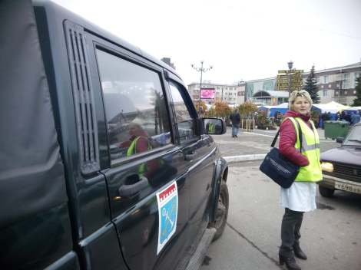
Проведено рейдов 58, снято с реализации продукции 355 кг; обследовано торговых точек 338

Slide 21
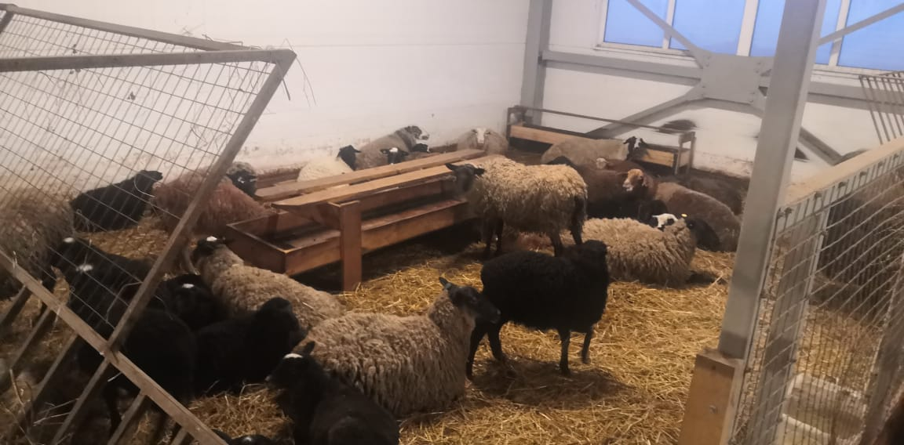
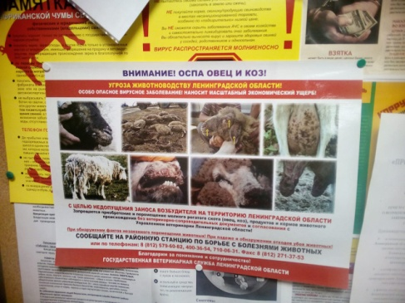
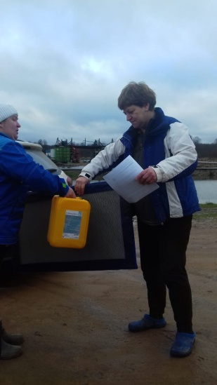
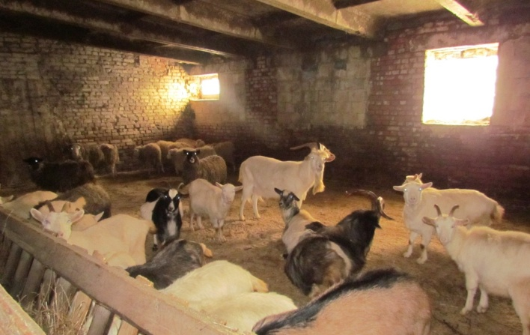
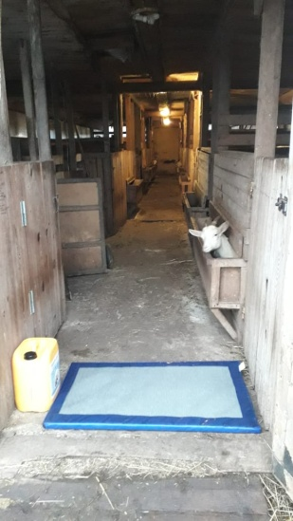
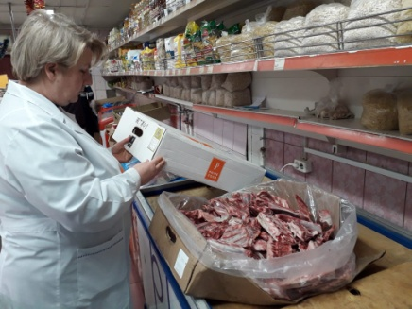
МЕРОПРИЯТИЯ ПО ПРОФИЛАКТИКЕ
ГРИППА ПТИЦ, ОСПЫ МРС

Slide 22
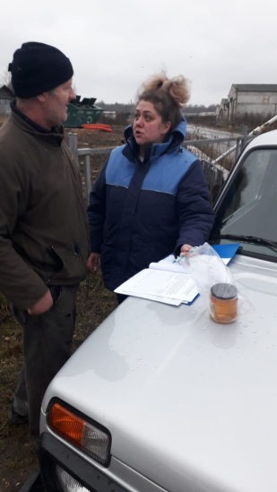
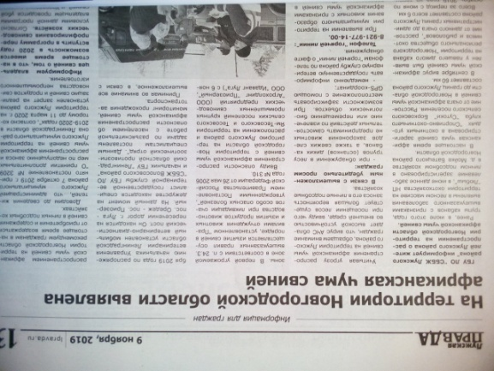
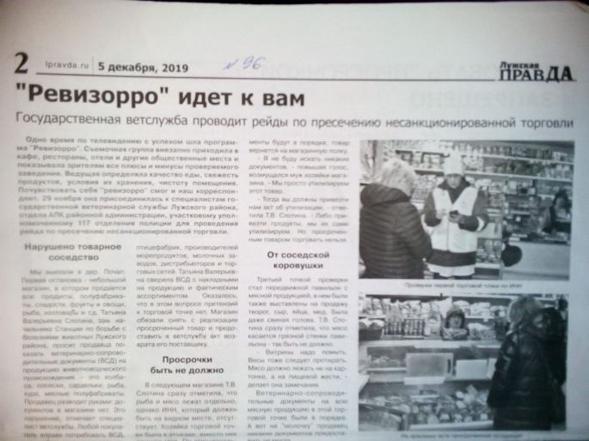
Информационная работа
Сходы граждан, статьи и выступления в СМИ, информация на сайте СББЖ

Slide 23
Ветстанция
Ветеринарная лаборатория
Подразделения:
- Ветеринарная лаборатория;
- Лужский городской ветеринарный участок;
- Заклинский ветеринарный участок;
- Ретюнский ветеринарный участок;
- Оредежский ветеринарный участок;
- Осьминский ветеринарный участок
Осьминский ветеринарный участок

Slide 24
Организация работы подразделений
Наименование вет/участка | В зоне обслуживания |  | Поголовье животных
 | с/х пр. | ЛПХ,КФХ, н.пунктов | КРС | МРС | птица | свиньи | Прочие
Лужский гор. | 3 | 5 КФХ, 227 ЛПХ; 99 н.п. | 4427 | 579 | 4338 | 73 | 636
Ретюньский | 5 | 6 КФХ, 125 ЛПХ, 86 н.п. | 13616 | 384 | 5171 | 78 | 606
Оредежский | 4 | 7КФХ, 175 ЛПХ, 88 н.п. | 2789 | 147 | 2494 | 37745 | 382
Осьминский | 3 | 1 КФХ, 96 ЛПХ; 21 н.п. | 1591 | 354 | 20244 | - | 602

Slide 25
Выручка по подразделениям
подразделение | 2018 г., руб. | 2019 г., руб. | +/- к 2018 г.,руб.
Лужский гор.в/уч | 814 620,41 | 882 605,41 | +67985,00
Городская в/леч | 3 731 008,51 | 4 054 577,34 | +323568,83
Вет/станция | 913087,86 | 959 485,93 | +46398,07
Оредежский в/уч | 511 632,96 | 445 269,28 | -66363,68
Осьминский в/уч | 1 404 233,09 | 380 559,00 | -1023674,09
Ретюньский в/уч | 599 818,33 | 968 474,47 | +368656,14
Вет.лаборатория | 1 801 418,77 | 224 2410,71 | +440991,94
Лаборатория ВСЭ | 428 116,00 | 382 313,00 | -45803,00
ГВС на ЛККЗ (к/корм.завод) | 636 000,00 | 653 839,24 | -17839,24
ИТОГО | 11 424 935,93 | 10 969 534,38 | -455 401,55

Slide 26
Оредежский ветеринарный участок
Зона обслуживания: 4 с/х предприятия, 7 КФХ, 175 ЛПХ, 88 нас.пунктов
Поголовье: КРС 2789 гол.,МРС 147 гол.,птица 2494гол.,свиньи 37745гол.
Выручка за 2019 г. 445 269 руб. заведующий за (-66 363 руб. к 2018 г.) Чистяков Николай
Выполняемая работа-отбор проб Михайлович крови у животных в с/х предприятиях и частном секторе эпизоотолог
- вакцинация против КЧС, Соколова Светлана бешенства Михайловна
- оформление ВСД
- обследований ЛПХ и КФХ при угрозе заноса и распространения особо опасных болезней (АЧС, грипп птиц)

Slide 27
Осьминский ветеринарный участок
Зона обслуживания: 3 с/х предприятия, 2 КФХ, 96ЛПХ, 21 нас.пункт
Поголовье: КРС 1591гол.,МРС 354 гол., птица 20244гол.
Выручка за 2019 г 380 559 руб. Зав.в/уч за (-1 023 674 руб. к 2018 г.) Киселева Анжела
Выполняемая работа-отбор проб Владимировна крови у животных в с/х предприятии и частном секторе фельдшер
- вакцинация против Соколова Галина бешенства Ивановна
- оформление ВСД
- обследований ЛПХ и КФХ при угрозе заноса и распространения особо опасных болезней (АЧС, грипп птиц)
- проведение ВСЭ

Slide 28
Ретюньский ветеринарный участок
Зона обслуживания: 5 с/х предприятий, 6 КФХ, 125ЛПХ, 86 нас.пунктов
Поголовье: КРС 13616гол.,МРС 384гол., птица 5171гол., свиньи 78гол.
Выручка за 2019 г. 968 474 руб. Зав.в/уч Чернова (+368 656 руб. к 2018 г.) Инна Владимировна
Выполняемая работа-отбор эпизоотолог проб крови у животных в Иванова Александра с/х предприятиях и ч/с Павловна
- вакцинация против КЧС, бешенства, вирусных болезней КРС
- оформление ВСД водитель
- обследование ЛПХ и КФХ Чернов
Проведение ВСЭ Сергей Николаевич

Slide 29
Лужский городской ветеринарный участок
Зона обслуживания: 3 с/х предприятия, 5КФХ, 227ЛПХ, 99 нас.пунктов
Поголовье: КРС 4427гол.,МРС 579 гол., птица 4338 гол., свиньи 73 гол.
Выручка за 2019 г. 882 605 руб. Зав.в/уч (+67 985 руб. к 2018 г.) Старикова Людмила
Выполняемая работа- Петровна
отбор проб крови у животных в/врач Киричук
в с/х предприятиях и ч/с Маргарита Сергеевна
- вакцинация против КЧС, бешенства, вирусных болезней КРС, сибирской язвы
- оформление ВСД в/врач
- обследование ЛПХ и КФХ Захарова
- проведение ВСЭ Наталья Владимировна

Slide 30
Городская ветеринарная лечебница
Проведено приемов животных
за 2018 г. 12 173
Выручка за 2019 г. 4 054 577 руб.
(+323 568 руб. к 2018 г.)
Выполняемая работа-диагностика
и лечение болезней мелких домашних животных;
Кастрация и стерилизация
Вакцинация, чипирование
Отбор проб для лабораторных исследований
Реализация вет.препаратов и лечебных кормов
Оформление ВСД в/ф Мамалыга Роман Анатольевич
Зав.аптекой Сумерина Вера Эйновна
в/врач Иванова Татьяна Федоровна
в/вр Калинина Екатерина Александровна
в/вр Бабаева Любовь Николаевна

Slide 31
Новые услуги в 2019 г.

Slide 32
Подразделения ГВС
Лаборатория ВСЭ на рынке РайПО
в/ф Иванова Вера Андреевна
Зав.лабораторией Рожневская Елена
Кирилловна
ГВС на ПО «Лужский консервный завод»
в/вр Бубилева Галина Ивановна
ГВС на АО«Лужский комбикормовый завод»
в/вр Иванова Наталья Юрьевна

Slide 33
Ветеринарно-санитарная экспертиза
 | КРС | свиньи | МРС | кролики | птица | Рыба
Проведен предубойный осмотр и послеубойная ВСЭ в хозяйствах | 215 | 56 | 20 | 60 | 34614
Поступило мяса на переработку, тонн | 735,9 | 675,5 | 4,5 | - | 22,2
Из него обезврежено, тонн | 4,1 (ПО ЛКЗ) | - | - | - | -
Проведено ВСЭ на рынках, туш | 124 | 942 | 5 | - | - | 7

Slide 34
Сотрудники ГБУ ЛО «СББЖ Лужского района» награжденные по итогам работы за 2019 год
Коллектив ГБУ ЛО «СББЖ Лужского района» за большой вклад в социально-экономическое развитие Лужского МР
Начальник ГБУ ЛО «СББЖ Лужского района» Сериков Александр Иванович
Ветеринарный врач-эпизоотолог Оредежского ветеринарного участка Соколова Светлана Михайловна

Slide 35
Задачи на 2020 год
Строительство навеса для хранения инсинератора и автомобилей ДУК
Вакцинация против бешенства диких плотоядных с помощью авиации
Приобретение легкового автомобиля для Лужского городского в/уч
Организация ПИО на ветучастках в п.Осьмино и д.Ретюнь
Аккредитация ветеринарной лаборатории
Проработка вопроса строительства модульной лаборатории

